Slide 1
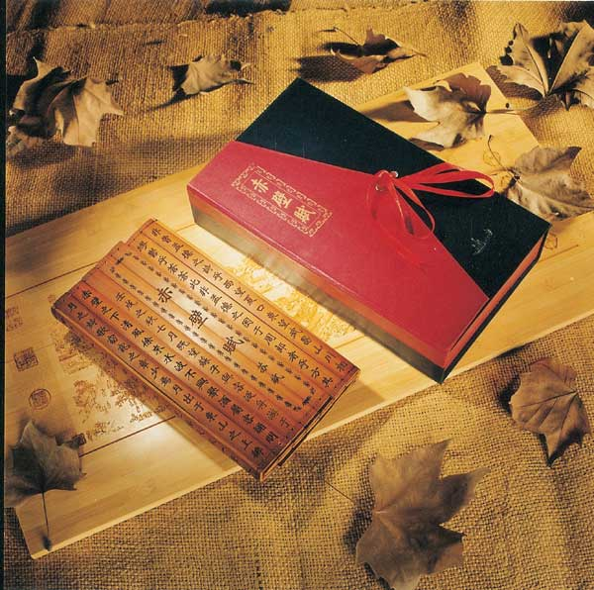
《诗经》两首
聆 听 三 千 年 华 夏 先 民 吟 唱 感 受 公 元 前 东 方 文 明 辉 煌

Slide 2
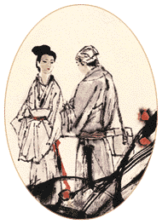

卫风·氓

Slide 3
读音
氓：méng 匪：fēi 愆：qiān
将：qiāng 垝：guǐ 垣yuán
筮：shì 咎：jiù 载：zài
于：xū 说：tuō 陨：yǔn
徂：cú 汤：shāng 渐：jiān
裳：cháng 罔：wǎng 靡：mǐ
夙：sù 咥：xì 隰：xí
泮：pàn 悼：dào 偕：xié

Slide 4
2．找出下列句中的通假字。
于嗟鸠矣，无食桑葚
士之耽兮，犹可说也
淇则有岸，隰则有泮
于——吁
无——毋
说——脱
于──吁
说──脱 泮──畔
泮——畔

Slide 5
3．指出下列词语活用现象并释义。
其黄而陨：
士贰其行：
二三其德：
黄，形容词词用作动词，变黄。
贰，数量词用作动词，有二心。
二三，数词用作动词，经常改变。

Slide 6
婚恋三部曲
甜蜜
幸福
1-2章： 爱恋
回
忆
·
对
比
沉痛
怨恨
3-5章： 婚变
清醒
刚强
6章： 决绝

Slide 7
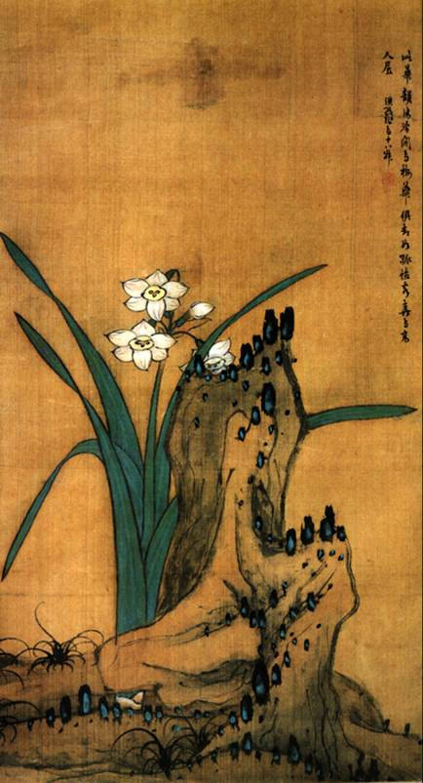
探究“恋爱”
1.依据课文内容运用自己的语言阐述第一章情节，并用简洁的语言概括。
相见 定情 相送 约期 相别
2.品味“约期相别”这一场景中的语言，概括两人性情。想像两人的婚姻生活。
氓：急躁、任性
姑娘：温柔、体贴、痴情、迁就男子
“性格决定命运”，再加上当时的社会环境特点，预示了两人今后的悲剧性婚姻生活。

Slide 8
3．姑娘与心上人约定了婚期，在漫长的等待中，姑娘是什么样的表现?用文中语言概括。
探究“恋爱”
“泣涕涟涟”“载笑载言”前后强烈的对比，足见少女对男青年的思念及深情，恋爱中的姑娘是那样的天真、活泼、热烈。
4．“尔卜尔筮”等四句表明恋爱终于有了结果，这是一段怎样的姻缘?
神灵显示，天赐良缘。娘家以丰厚的嫁妆祝福着女儿的幸福，姑娘带着对幸福生活的憧憬嫁给了男青年。至此，一个完整的叙事段落结束。

Slide 9
探究“恋爱”
5．从姑娘的回忆看，他们的婚姻是“父母之命，媒妁之言”吗?
自由恋爱、自主婚姻。

Slide 10

1．开头几句，用了什么艺术手法?并举例说明。
比兴，“桑之未落，其叶沃若”“桑之落矣，其黄而陨”。
“桑”比的是什么？
桑未落，新鲜润泽，既比喻女子的年轻貌美，又比喻恋爱的甜美。
桑之落，枯黄脱落，既比喻女子的年老色衰，又比喻爱情的失败。

Slide 11
1．开头几句，用了什么艺术手法?并举例说明。
探究“婚变”
2．回忆比兴手法的特点。
比兴，“桑之未落，其叶沃若”“桑之落矣，其黄而陨”。
比，比喻。兴，先言他物以引起所咏之辞，用于一首诗或一章诗的开头。
如：《硕鼠》把奴隶主比作大老鼠，揭露其贪婪凶狠的本质，表现奴隶对奴隶主的憎恨和对美好生活的追求。
《关雎》是描写男女恋情的诗篇，开篇借眼前所见景物起兴，“关关雎鸠，在河之洲”以雌雄二鸟在水边求偶呜叫引出男女相思之情。
《诗经》中的“兴”就内容而言：在事，则多半是劳动；在物，则是草木、鸟兽、昆虫以及天象地理之类。
“兴”就是借助这些事物作为诗歌的发端，以引起所要歌咏的内容。

Slide 12
比 兴
比：以此物比彼物
——借物以喻事谓之比
兴：托诸草木鸟兽以起兴
——感物以起情谓之兴
烘托
渲染
铺垫
映衬

Slide 13
探究“决绝”
1.女主人公通过上文的回忆、自省，做出了怎样的选择?从中反映
出什么性格特征?
“反是不思，亦已焉哉!”
反映了清醒、刚烈的性格特征。
2．“信誓旦旦，不思其反”采用什么手法来写的? 文中其他章节还有多处运用对比手法，试举几例。
对比手法
氓婚前与婚后的态度：伪装忠厚——喜新厌旧
女主人公婚前与婚后的性格：软弱——刚强
女主人公婚前与婚后相貌的变化：美貌——衰老
对爱情的不同态度：女主人公沉迷——氓“二三其德”
女士人公婚前美好愿望——婚后不幸遭遇

Slide 14
整合评价
《诗经》按其表现内容可分为“风”“雅”“颂”三部分。
“风”又称15国风，大都是民间的歌谣，它和屈原的《离骚》后人经常把它们并称为“风骚”，本用来指两大文学流派，后人多用来指文人如“迁客骚人”。但是再后来的许多文学作品中出现的“风骚”其意却大相径庭，如“惜秦皇汉武，略输文采，唐宗宋祖，稍逊风骚”“身量苗条，体格风骚”“卖弄风骚”等。
“雅”分大雅和小雅，是宫廷乐曲歌词。它是一种正统音乐。
“颂”分周颂、鲁颂、商颂，是宗庙祭祀的乐歌。
《诗经》表现手法来分可分为赋、比、兴三类。
赋，指铺陈排比，使诗歌显得整齐匀称，有气势。
比，即比喻，是《诗经》开创的修辞方法。
兴，即由此物引起他物。如《信天游》中的“羊群要有领头的羊，共产党是我们的领路人。”兴也是《诗经》首创的修辞形式。

Slide 15
拓展延伸
1．从文中，我们可以看出女主人公什么样的形象特点?这一形象可以引发我们对古代女子命运做怎样的思考?
形象特点：勤劳、温柔、善良、坚强
引发的思考：
作为一名女子要自立自强，做事不可轻易相许，对婚姻大事要慎重，不能被表面现象所迷惑。

Slide 16
始乱终弃的爱
2.自由恋爱为什么竟以悲剧而收场？
1.士之变心说
2.伦理道德说
3.社会制度说
4.年老色衰说

Slide 17
3．“氓”是个什么样的人?引发我们什么思考?
男权社会时的一个代表性人物。求婚时，对女主人公的感情是真挚的，但随着时间的流逝，女主人公容颜的渐衰，他的爱情也随风而去，全然不念往日恩爱，无情地遗弃了妻子，是一个对家庭不负责任的始乱终弃的人。善于伪装，不讲信义，不讲道德，放纵粗暴。
引发的思考：
我们看待任何事物都不能被表面现象所迷惑，要透过现象看本质。

Slide 18
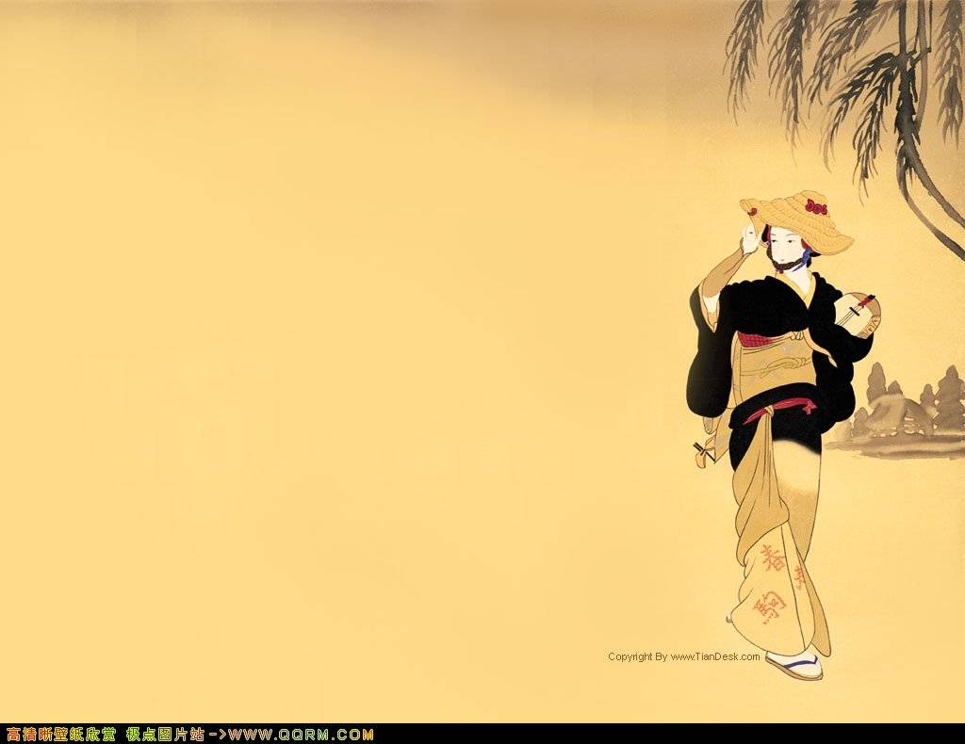
淇水出现几次？ 在这场爱情悲剧中扮演怎样的角色？
她在诗歌中出现三次。
她是婚姻悲剧的见证者，当初情意绵绵的淇水送别，后来欢欢喜喜披着红盖头嫁过淇水，而今带着受伤的心痛苦再次回到淇水边。她见证了这一场由美丽爱情开始最后以悲剧收场的失败婚姻。

Slide 19

如果女子心中的淇水是有颜色的， 她曾有过哪些颜色？
第一次：送子涉淇一片粉红
第二次：淇水汤汤一片浓黑
第三次：淇则有岸一片深蓝

Slide 20
心路历程
（一）不见复关，泣涕涟涟。既见复关，载笑载言。
（二）三岁为妇，靡室劳矣。夙兴夜寐，靡有朝矣。言既遂矣,至于暴矣。兄弟不知，咥其笑矣。静言思之，躬自悼矣。
（三）反是不思，亦已焉哉！
甜蜜、期盼、依恋、幸福
痛苦、追悔、怨恨、伤心
无助、委屈、愤恨、决绝……

Slide 21
改写标准
★ 节奏鲜明，句式整齐。  忠于原文，适当想象。  语言通俗，平白如话。

Slide 22
寄语多情女
女人别随便，投入男人怀。
男人寻欢爱，说甩就能甩。
女人沾上了，摆也摆不开。

Slide 23
寄语薄情郎
你说白头共到老 想起这话使我怨
淇水滚滚也有岸 水涯漫漫也有边
两小无猜尽娱乐 说说笑笑玩得欢
明明白白发过誓 没想你会把心变
你既变心不念情 一刀两断不复言

